Slide 1
Biodiversität und Artenschutz
Vortrag im Rahmen einer Infoveranstaltung zu den Forderungen und Hintergründen des Bündnisses Wir transformieren Bayern

Slide 2
Inhalt
Forderungen Kurzfassung
Allgemeine Infos
Ausweitung der Schutzgebiete
Biodiversitätsschutz als kommunale Pflichtaufgabe
Entsiegelung und Biotopflächen

Slide 3
1. Forderungen Kurzfassung
1.
Die bestehenden gesetzlichen Schutzgebiete in Bayern müssen im Einklang mit einer Forderung des Weltklimarates und dem EU-Parlament auf mindestens 30% der Landesfläche erweitert werden. (…) Das durch den Menschen ausgelöste extrem schnelle Artensterben muss begrenzt werden. Speziell Moore als effektive CO2-Senken sollen unter Schutz gestellt und wieder neu vernässt werden.
2.
Biodiversitätsschutz soll Pflichtaufgabe für die Gemeinden werden, sowohl außerhalb als auch innerhalb der Siedlungsgebiete. Er muss bereits im Planungsprozess mitgedacht werden, zum Beispiel durch eine Beschränkung von so genannten Schottergärten.
3.
Außerdem sollen Gemeinden verpflichtet werden, sich aktiv für Entsiegelung nicht mehr genutzter Flächen einsetzen und proaktiv Biotopflächen in den Gemeinden ausweisen und bearbeiten.

Slide 4
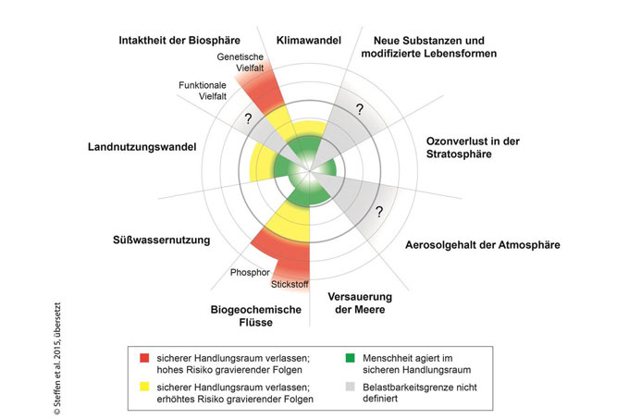
2. Allgemeine Infos
Aussterberate 10-100fach erhöht (Rickets et al. 2005)
Mehr als 25% der Säugetierarten vom Aussterben bedroht (WWF)
https://www.nabu.de/umwelt-und-ressourcen/nachhaltiges-wirtschaften/biooekonomie/29190.html

Slide 5
Die wichtigsten Gründe für das Artensterben
Landnutzungsänderungen (z.B. Rodung von Wald für landwirtschaftliche Flächen)
Intensive Landwirtschaft (Monokultur, Düngemittel, Pestizide)
Klimakrise
Invasive Arten
Sonstige Verschmutzung (z.B. Industrie-Abgase)
Schädliche Umwelteinwirkungen
Biodiversität
Resilienz

Slide 6
Ziel:
Umsetzung internationaler Verpflichtungen (CBD-Abkommen, EU) auf nationaler Ebene
Rechenschaftsbericht 2021
Vergrößerung der Schutzgebiete, Zunahme von ökologischem Landbau, Verringerung des Eintrages von Stickstoff und Verringerung des Flächenverbrauchs als Erfolge
„Dieser Bericht belegt, dass wir seit 2007, aber gerade auch in den letzten Jahren, große Fortschritte erreicht haben.“
„(…) der Großteil der verfolgten Ziele der Strategie weiterhin nicht in ausreichendem Maße erreicht werden konnte (…)“
https://biologischevielfalt.bfn.de/infothek/veroeffentlichungen.html
„Die notwendige Trendwende beim Verlust der biologischen Vielfalt in Deutschland wurde noch nicht erreicht.“

Slide 7
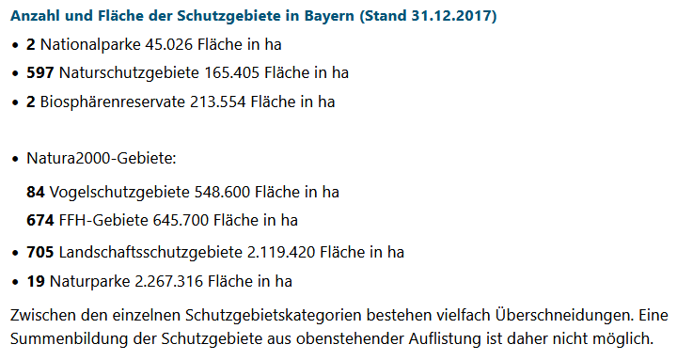
3. Ausweitung der Schutzgebiete
Ausweitung der Schutzgebiete auf min. 30% der Landesfläche → aktuell ca. 13%
https://www.stmuv.bayern.de/themen/naturschutz/schutzgebiete/index.htm

Slide 8
Infos Schutzgebiete
Integrativer vs. Separativer Naturschutz
Verbund an Schutzgebieten (Konnektivität)
Wandernde Arten
Arten mit großem Revieranspruch
Unterschiedliche rechtliche Anforderungen an Schutzgebiete (Schutzniveau)
Managementpläne
Artenschutz vs. Ökosystemansatz
IPCC: 30% Schutzgebiete einrichten, damit Ökosysteme resilient auf Klimaveränderungen reagieren können
EU-Parlament: 30% Schutzgebiete, weil Ziele im Bereich Biodiversität 2020 nicht erreicht wurden (ambitionierter werden)
Renaturierung von Mooren könnte jährlich 35 Mio. CO2 Äquivalente einsparen (Freibauer et al. 2009) → ca. 5% der Gesamtemissionen

Slide 9
4. Kommunale Pflichtaufgabe
Nicht nur Belange berücksichtigen, sondern aktiv in diesem Bereich planen

Slide 10
https://kommunalwiki.boell.de/index.php/Aufgaben_der_Kommunen

Slide 11
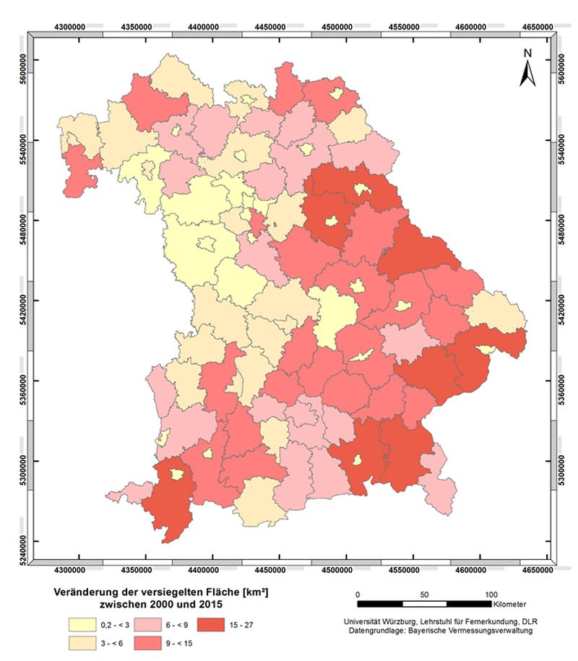
5. Entsiegelung und Biotopflächen
Insgesamt 44,7 km ² zwischen 2000 und 2015 versiegelt
Anstieg der Pro-Kopf Versiegelung
330 m²
277 m²
2000
2015
Flächenversiegelung in Bayern pro Tag
11,6 ha
https://www.lfu.bayern.de/umweltkommunal/flaechenmanagement/versiegelung/index.htm
5 ha
2000
2015
https://www.stmuv.bayern.de/themen/boden/flaechensparen/verbrauchsbericht.htm

Slide 12
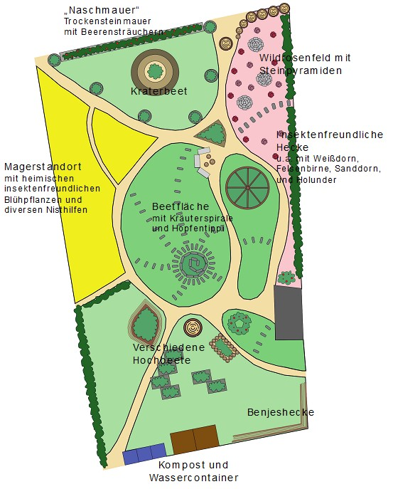
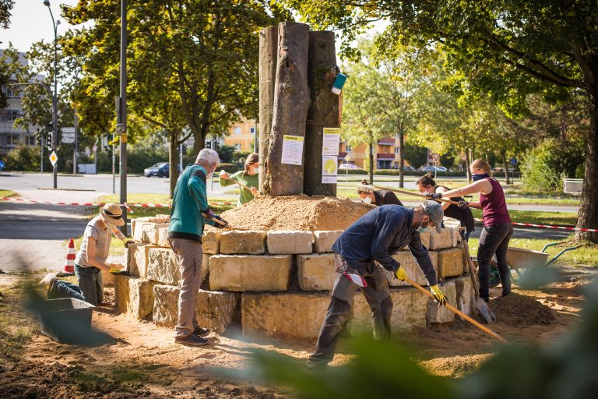
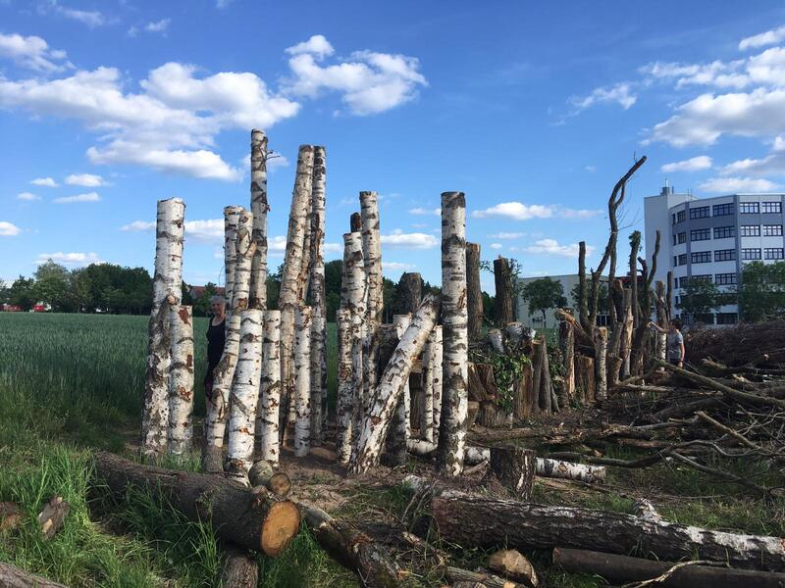
https://diesummer.de/projekt-urbane-insektenbiotope/
https://diesummer.de/hortus-hammerstatt/
https://diesummer.de/bunter_huegel/

Slide 13
Vielen Dank für Ihre Aufmerksamkeit!
Noch Fragen?

